Slide 2
معرفی مرکز

Slide 3
تاسیس و پیشینه
سال تاسیس : 1382
تعداد جذب دانشجو از ابتدا تا کنون : بیش از 15.000 نفر
تعداد فارغ التحصیل : بیش از 10.000 نفر

Slide 4
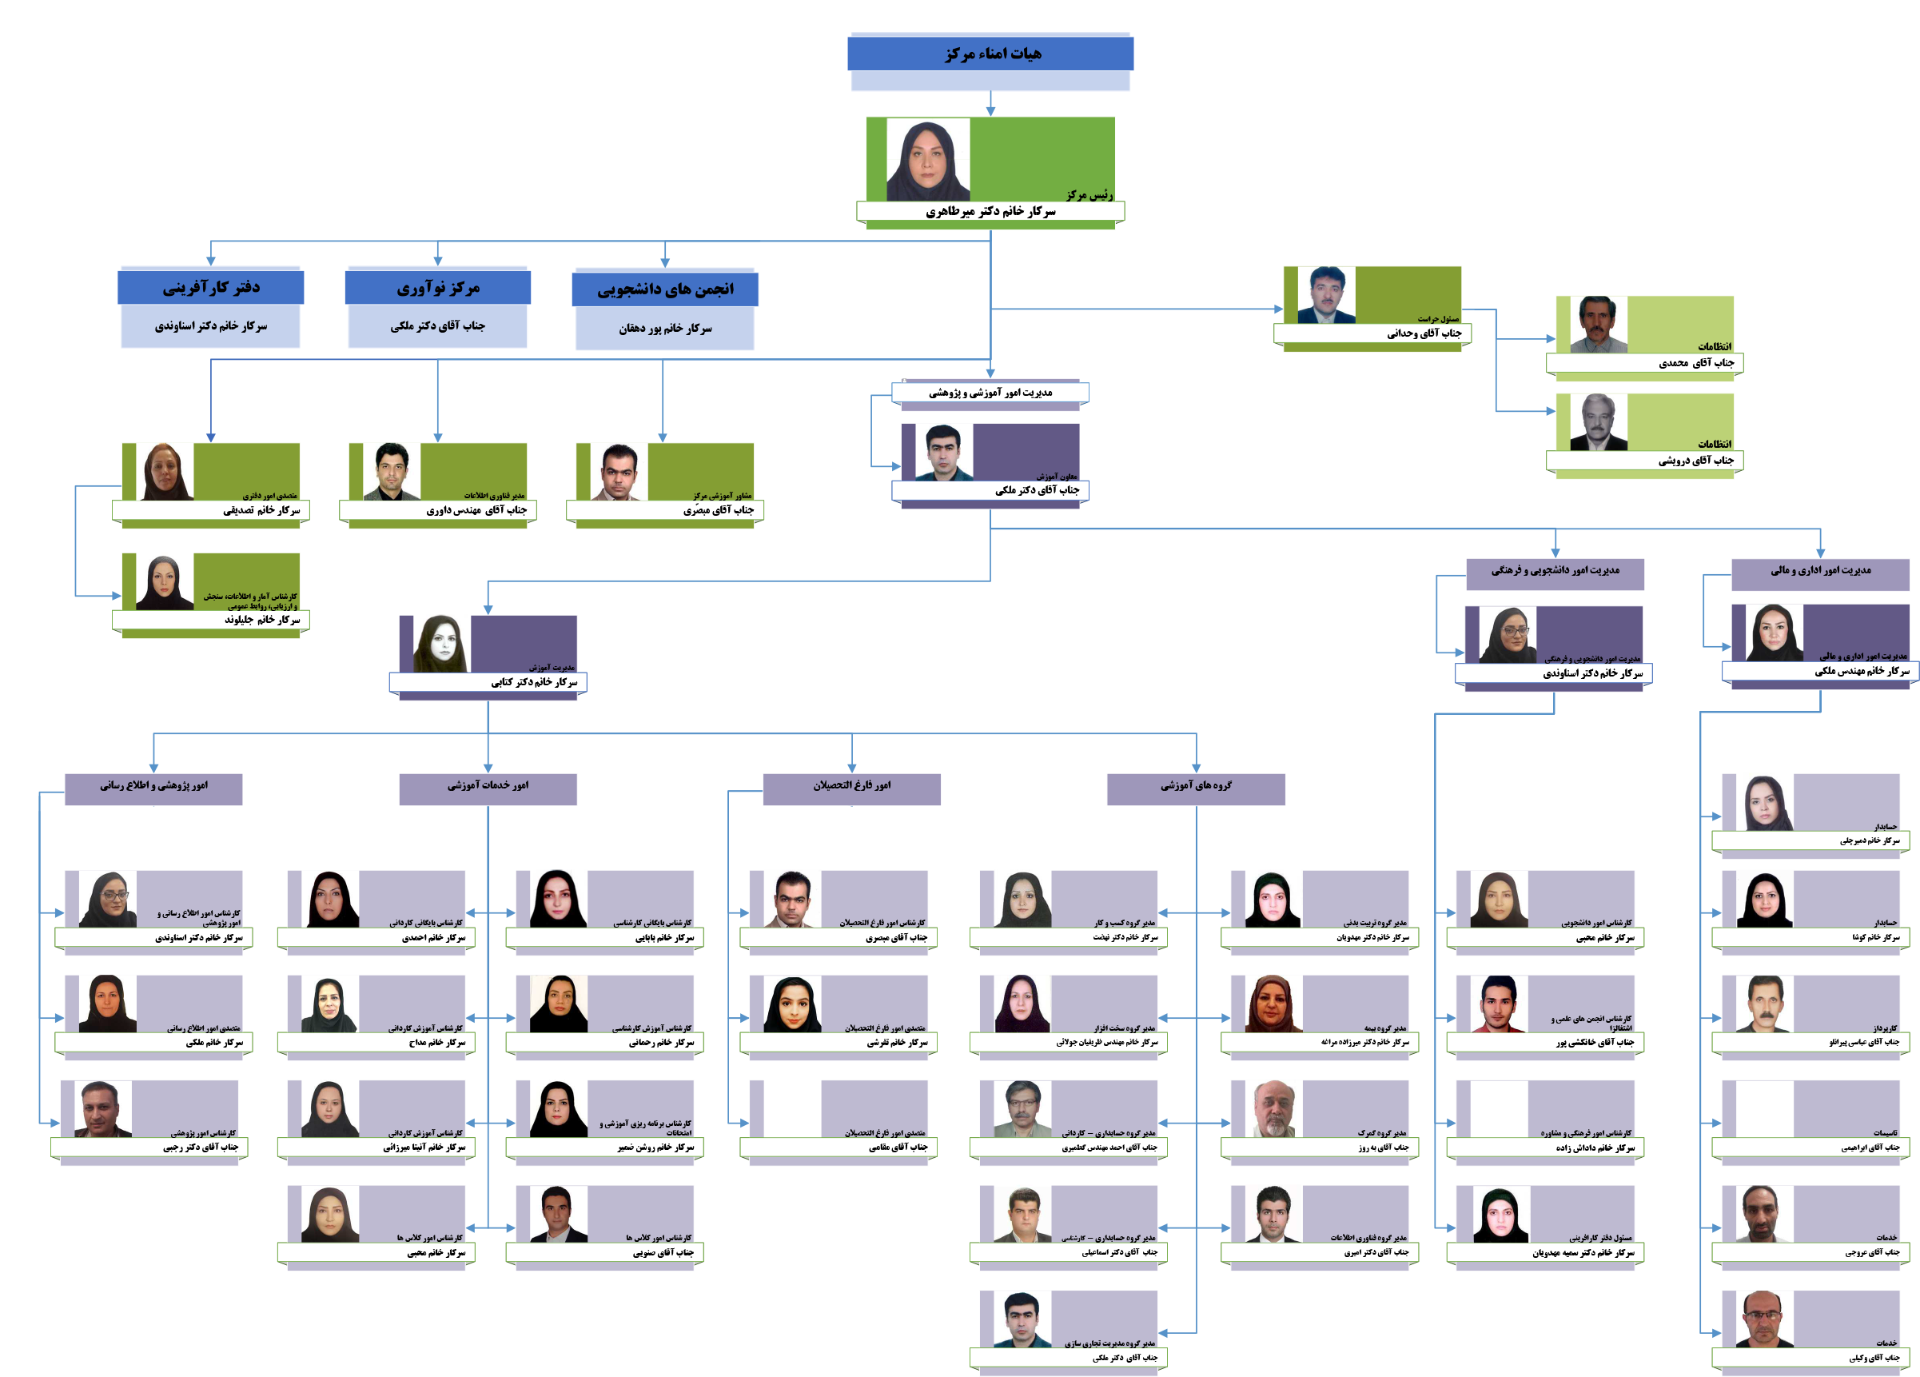
چارت سازمانی

Slide 5
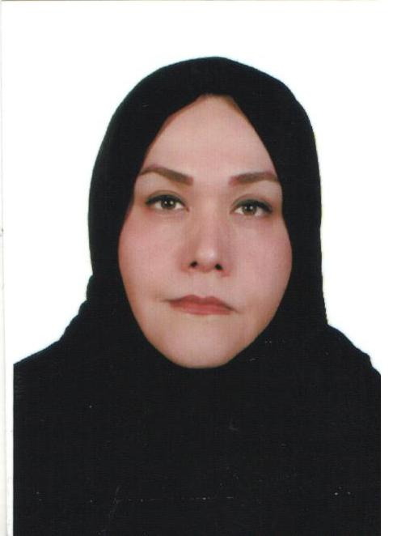
چارت سازمانی
سرپرست مرکز سرکار خانم دکتر لیلا میرطاهری
دکتری مدیریت آموزش عالی
مقالات: 3مقاله فارسی علمی پژوهشی دو مقاله انگلیسی تالیف:3 کتاب دانشگاهی ترجمه:3 کتاب

Slide 6
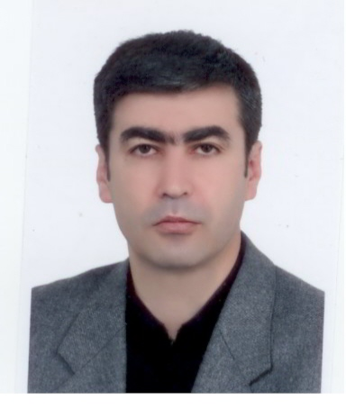
چارت سازمانی
قائم مقام مرکز جناب آقای دکتر حمید ملکی
دکتری مدیریت آموزشی
تالیف 14 کتاب دانشگاهی از سال 80 تاکنون مقالات چاپ شده در مجلات داخلی با اعتبار علمی پژوهشی 11 مقاله فارسی و 23 مقاله انگلیسی

Slide 7
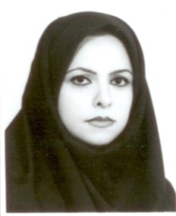
چارت سازمانی
مدیر آموزش مرکز سرکار خانم دکتر ساناز کتابی
دکتری مدیریت دولتی
مقالات به چاپ رسیده در مجلات معتبرو کنفرانس های بین المللی فارسی:6 مورد انگلیسی : 5 مورد تالیف کتاب:7 کتاب دانشگاهی

Slide 8
چارت سازمانی
سرکار خانم مهندس ملکی : مدیر امور اداری و مالی
سرکارخانم دکتر اسناوندی : مدیر پژوهشی و فرهنگی
جناب آقای مبصری : مشاور آموزشی و کارشناس فارغ التحصیلان
سرکار خانم تصدیقی : کارشناس حوزه ریاست
سرکار خانم محبی : کارشناس امور کلاس ها
جناب آقای صنوعی : کارشناس امور کلاس ها

Slide 9
چارت سازمانی
سرکار خانم مداح : کارشناس آموزش کاردانی
سرکار خانم رحمانی : کارشناس آموزش کارشناسی
سرکار خانم احمدی : کارشناس بایگانی کاردانی
سرکار خانم بابائی : کارشناس بایگانی کارشناسی
سرکار خانم کوشا : کارشناس حسابداری
سرکار خانم دمیرچلی : کارشناس حسابداری
سرکار خانم تفرشی : کارشناس امور فارغ التحصیلان

Slide 10
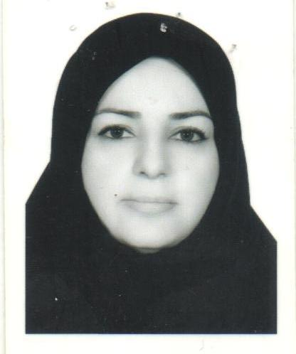
چارت سازمانی
مدیر گروه بیمه سرکار خانم دکتر کیانوش میرزاده
دکتری مدیریت آموزشی
مقالات علمی 3 مورد ترجمه کتاب یک مورد

Slide 11
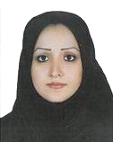
چارت سازمانی
مدیر گروه کاردانی و کارشناسی مدیریت کسب و کار سرکار خانم دکتر فاطمه نهضت
دکتری مدیریت آموزش عالی
مقاله : 7 مورد

Slide 12
چارت سازمانی
مدیر گروه کاردانی و کارشناسی مدیریت کسب و کار سرکار خانم دکتر فاطمه نهضت
دکتری مدیریت آموزش عالی
مقاله : 7 مورد

Slide 13
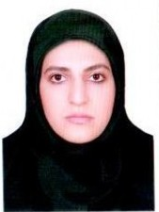
چارت سازمانی
مدیر گروه تربیت بدنی سرکار خانم سمیه مهدویان
دکتری تربیت بدنی بیوشیمی فیزیولوژی ورزشی
تالیف 2 کتاب مقالات علمی : 5 مورد

Slide 14
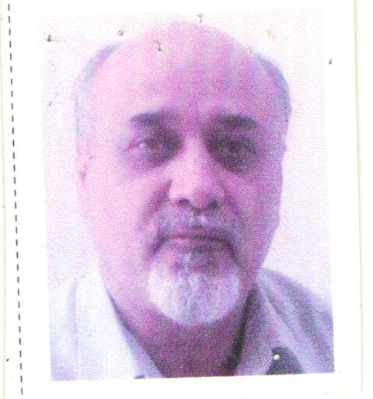
چارت سازمانی
مدیر گروه گمرک جناب آقای احمد به روز
کارشناسی ارشد مدیریت صنعتی
تالیف : 3 کتاب دانشگاهی طراح اصلی دروس تخصصی مشاغل گمرک ایران طراح اصلی دروس تخصصی کاردانی و کارشناسی گمرک

Slide 15
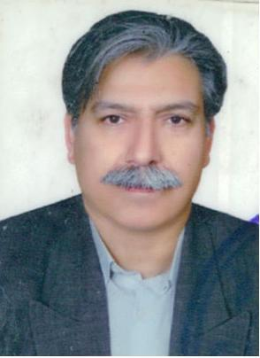
چارت سازمانی
مدیر گروه کاردانی حسابداری و امور اداری جناب آقای احمد گطمیری
کارشناسی ارشد حسابداری
تالیف 4 کتاب دانشگاهی

Slide 16
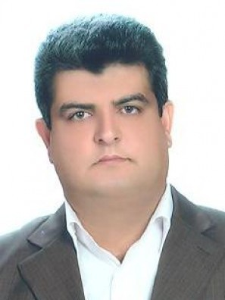
چارت سازمانی
مدیر گروه کارشناسی حسابداری جناب آقای دکتر حسین اسماعیلی
دکتری حسابداری
عضو انجمن حسابداری و مدیریت ایران عضو انجمن حسابداری و مدیران حرفه ای مالی ایران عضو انجمن حسابداری و مدیران خبره ایران

Slide 17
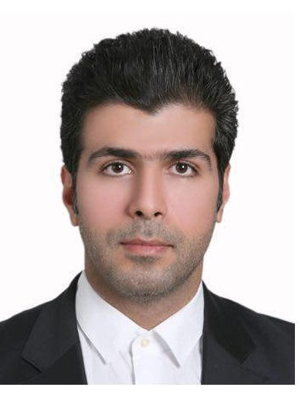
چارت سازمانی
مدیر گروه فناوری اطلاعات و شبکه کاردانی و کارشناسی جناب آقای دکتر مهدی امیری
دکتری مهندسی نرم افزار
مقالات به چاپ رسیده در مجلات معتبرو کنفرانس های بین المللی فارسی:5 مورد انگلیسی : 2 مورد تالیف کتاب:1 مورد

Slide 18
راه های ارتباطی
تلفن | پایگاه اینترنتی | کانال ارتباطی
6 - 44262001 | www.tabarsi-uast.com | t.me/ertebasi

Slide 19
قوانین و مقررات آموزشی

Slide 20
نیمسال تحصیلی
نمونه : سال تحصیلی 98 – 1397
نیمسال اول سال تحصیلی 98 – 1397 ⬅ 971
نیمسال دوم سال تحصیلی 98 – 1397 ⬅ 972
نیمسال سوم ( تابستان ) سال تحصیلی 98 – 1397 ⬅ 973

Slide 21
مدت زمان تحصیل
طول مدت تحصیل برای دوره های کاردانی و کارشناسی حداکثر 2 سال تحصیلی ( شامل 4 ترم عادی و 2 ترم تابستانی) خواهد بود.
در صورت عدم فارغ التحصیلی در مدت سنوات مجاز، برای دانشجو درخواست مجوز سنوات از طریق واحد استانی داده خواهد شد، که در صورت عدم موافقت دانشجو اخراجی محسوب خواهد شد.

Slide 22
تقویم آموزشی
بازه زمانی | عنوان
1398/01/17 الی 1398/01/23 | انتخاب واحد دانشجو
1397/11/21 | شروع کلاس ها
1398/01/24 الی 1398/01/25 | حذف و اضافه
1398/01/26 الی 1398/01/31 | ویرایش انتخاب واحد توسط مرکز
4 و 5 خرداد 1398 | حذف اضطراری
1398/03/23 | پایان کلاس ها
1398/03/18 الی 1398/03/23 | امتحانات مشترک
1398/03/25 الی 1398/04/09 | امتحانات
7 روز بعد از آخرین امتحان | ثبت نمرات توسط مدرس
3 روز بعد از آخرین زمان ثبت نمره | اعتراض دانشجو

Slide 23
سرفصل رشته و تعداد واحد
سرفصل رشتـه ها و ترم بنـدی مربوطه از طریق پایگـاه اینترنتـی مرکز قابل دریافت می باشد.
تعداد واحد ها برای تمامی رشته ها (با جبرانی و بدون جبرانی) مشخص شده است.
رعایت ترم بندی، پیشنیازی و هم نیازی دروس بر عهده دانشجو خواهد بود.

Slide 24
کاربینی و کارورزی
کاربینی : درسی به ارزش 1 واحد عملی، که به منظور آشنایی با حوزه شغلی مرتبط با رشته مورد نظر تدوین گردیده است.
تذکر: اخذ درس کاربینی در ترم اول الزامی می باشد.
کارورزی 1 و 2 : دوره ای که دانشجو به مدت 240 ساعت به منظور افزایش توان مهارتی خود بصورت عملی می گذراند.
تذکر: زمان درس کارورزی 1 می بایست حتماً در اولین تابستان بعد از پذیرش و یا بعد از پایان نیمسال دوم و درس کارورزی 2 آخرین نیمسال تحصیلی با رعایت سقف واحد خواهد بود.

Slide 25
تعداد واحد مجاز در طول هر ترم
 | در نیمسال های اول و دوم |  |  | در نیمسال سوم ( تابستان) |  |  | ترم آخر ( فارغ التحصیلی)
 | کف واحد | سقف واحد | با کارورزی | کف واحد | سقف واحد | با کارورزی | کف واحد | سقف واحد | با کارورزی
دانشجویان ممتاز | 12 | 24 | 18 | 0 | 6 | 6 | 0 | 24 | 18
دانشجویان عادی | 12 | 20 | 14 | 0 | 6 | 6 | 0 | 24 | 18
دانشجویان مشروط | 12 | 14 | 14 | 0 | 6 | 6 | 0 | 24 | 18
تذکر : دانشجو با معدل زیر 12 مشروط بوده و در صورت مشروط شدن 2 ترم متوالی یا متناوب دانشجوی اخراجی خواهد بود.
تذکر : دانشجویی ترم آخر محسوب خواهد شد که با رعایت سقف واحد فارغ التحصیلی، هیچ واحدی برای ترم بعد نداشته باشد.

Slide 26
معرفی به استاد
در صورتی که دانشجو پس از اتمام تمامی دروس، تعداد 2 درس تا سقف 6 واحد برای فارغ التحصیلی داشته باشد، می تواند برای فارغ التحصیلی دروس را با شرایط ذیل بصورت معرفی به استاد بگذراند:
1- دو درس که واحد آنها فقط نظری باشند.
2- یک درس واحد نظری و یک درس عملی نظری که دانشجو درس را قبلا اخذ کرده و نمره مردودی برای وی ثبت شده باشد و شورای آموزش با اخذ نمره قبولی در قسمت عملی درس موافقت نماید.
تذکر : رعایت سقف تعداد واحد ترم برای اخذ درس معرفی به استاد الزامی می باشد.

Slide 27
زمان آزمون دروس معرفی به استاد
جهت اخذ دروس بصورت معرفی به استاد :
1- اخذ فرم مربوطه و تکمیل بخش های مربوطه
2- هماهنگی با مدرس و واحد امتحانات جهت برگزاری آزمون
تذکر : در صورتی که زمان ثبت نمره در نیمسال ثبت شده دروس معرفی به استاد، پس از تاریخ تعیین شده ذیل باشد، تاریخ فارغ التحصیلی نامبرده یک نیمسال به تاخیر خواهد افتاد:
نیمسال اول : 15 اردیبهشت نیمسال دوم : 31 تیر نیمسال سوم : 30 آبان

Slide 28
امتحانات
امتحانات مشترک دانشگاه جامع در هفته آخر برگزاری کلاس ها برگزار خواهد شد.
سایر امتحانات در بازه زمانی اعلام شده توسط دانشگاه جامع علمی کاربردی برگزار می شود.
زمان دقیق امتحانات، پس از اعلام اداره آموزش، از طریق کارت امتحانات قابل مشاهده خواهد بود.
حضور دانشجو در روز و ساعت اعلام شده، در شماره صندلی درج شده در کارت امتحانات، همراه با کارت امتحانات پرینت گرفته شده الزامی می باشد. درغیر اینصورت غیبت غیر موجه (نمره صفر) برای دانشجو ثبت خواهد شد.
همراه داشتن تلفن همراه، جزوه، کیف و ... تقلب محسوب خواهد شد.
قبل از امضای صورتجلسه به هیچ عنوان صندلی مربوطه و جلسه آزمون را ترک نفرمایید.

Slide 29
نکات
رعایت پیشنیازی و همنیازی دروس و همچنین سایر قوانین آموزشی بر عهده شخص دانشجو خواهد بود.
در صورت عدم اخذ نمره قبولی در یک درس و اخذ نمره قبولی در ترم های بعد، به شرط اخذ نمره قبولی بالای 14، نمره قبلی درس در معدل کل محاسبه نخواهد شد.
در صورت اخذ معدل کمتر از 12 در پایان دوره، دروس جبران معدل برای دانشجو در ترم بعد اخذ خواهد شد.
حضور در تمامی جلسات کلاس الزامی بوده و در صورت عدم حضور در بیش از 3/16 جلسات درس حذف آموزشی خواهد شد.

Slide 30
نکات (ادامه)
دانشجو با رعایت سنوات مجاز تحصیل می تواند از یک نیمسال مرخصی تحصیلی استفاده نماید.
دانشجو می تواند فقط در صورت عدم ارائه درس پیشنیاز در مرکز، (با موافقت شورای آموزش مرکز) در بازه زمانی مهمان، درس را در یکی دیگر از مراکز علمی کاربردی بگذراند.
معادل سازی دروس (با شرایط معادل سازی) فقط در ترم اول مجاز می باشد.
پیگیری تکمیل پرونده جهت تکمیل پرونده دانشجویی بر عهده دانشجو می باشد.

Slide 31
شهریه
شهریه متغیر دروس + شهریه ثابت = شهریه هر ترم
85% سهم مرکز آموزش علمی کاربردی
100% شهریه
15% حق نظارت دانشگاه جامع علمی کاربردی
تذکر : پرداخت ها بصورت الکترونیکی و از طریق سامانه هم آوا خواهد بود.
تذکر : در صورت عدم پرداخت تا 2 ساعت بعد از انتخاب واحد، سیستم بطور خودکار، انتخاب واحد دانشجو را حذف خواهد نمود.

Slide 32
پایان
با آرزوی موفقیت و تشکر از توجه شما
اداره آموزش

